Slide 1
오징어게임2
“그렇게 재미 없었나?”
2025. 01.

Slide 2
지금은 한 풀 꺾인 얘기지만 2024년 12월 <오징어게임2>가 넷플릭스에 공개되면서 또 한 번 많은 사람들의 주목을 받았다.
우리나라 뿐만 아니라 전세계적으로 핫한 작품이라 단숨에 글로벌 1위를 찍었으나 웬일인지 그 인기가 그리 오래가지 못했다.
아니 어쩌면 공개 시점부터 호불호가 갈린다느니 재미가 없다느니 하는 말들이 여기저기서 터져 나왔고, 이후로는 보지 않은 사람들에게까지 부정적인 영향을 미쳤다.
편향적이기는 하지만, 주변에서 들어보면 재미없다는 사람이 별로 없던데, 나 역시 공개되는 날 몰아 봤지만 꽤 재미있었는데, 온라인 상에서는 왜 다들 반응이 미지근할까..
진짜 그렇게 다들 재미없었나?

Slide 3
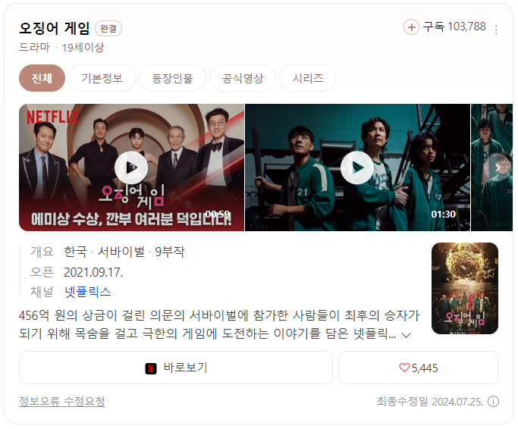
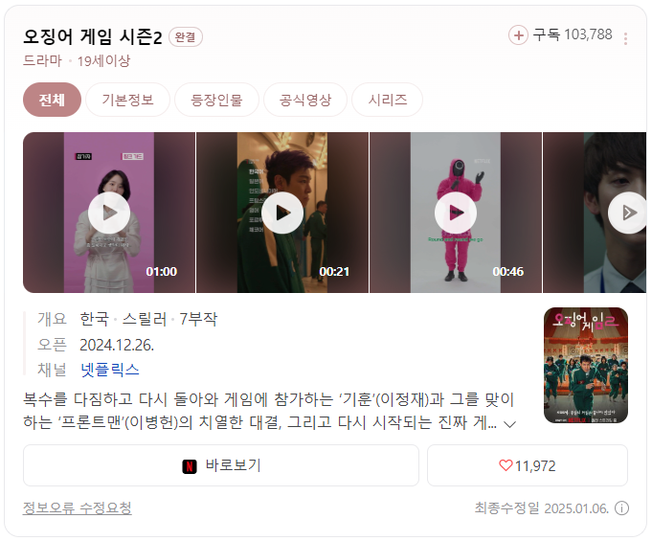
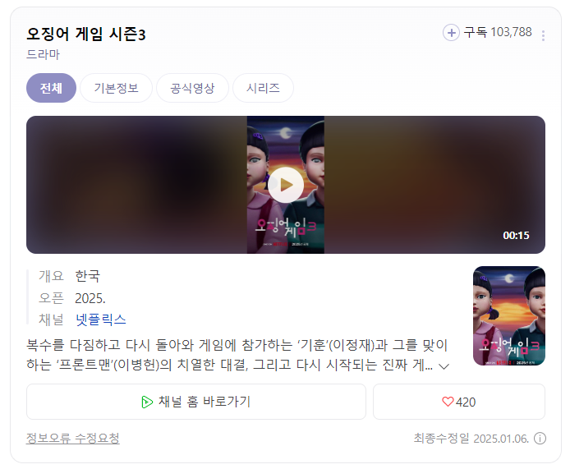
오징어게임 시즌 1 : 2021년 9월
오징어게임 시즌 2 : 2024년 12월
오징어게임 시즌 3 : 2025년 미정
[ ChatGPT의 시즌 1 & 2 비교 ]
흥행 성과 : 시즌 2는 공개 후 11일 만에 조회수 1억 2,620만 회를 기록하며 빠른 속도로 인기를 얻었습니다. 시즌 1이 같은 조회수를 달성하는 데 8일이 걸린 것과 비교하면 두 배 이상 빠른 속도입니다.
게임의 구성 : 시즌 1에서는 주로 한국의 전통 놀이를 기반으로 한 게임들이 진행되었지만, 시즌 2에서는 게임의 규모와 복잡성이 한층 강화되었습니다. 더욱 창의적이고 복잡한 게임들이 추가되어 참가자들의 긴장감을 높였습니다.
평론가들의 평가 : 시즌 2에 대한 평가는 엇갈립니다. 일부 외신은 시즌 2가 시즌 1의 신선함과 긴장감을 재현하지 못했다고 지적하며, 새로운 통찰을 제공하지 못했다는 비판을 제기했습니다. 반면, 다른 매체들은 시즌 2가 전작의 주제를 확장하고 계급 불평등을 새로운 각도에서 조명했다고 호평했습니다.
시청자 반응 : 시즌 2의 공개로 시즌 1도 다시 주목받아, 비영어권 TV 부문 2위를 차지하는 등 두 시즌 모두 높은 인기를 유지하고 있습니다.
종합하면, 시즌 1은 독특한 설정과 신선함으로 큰 반향을 일으켰으며, 시즌 2는 이를 기반으로 스토리와 게임의 규모를 확장하여 새로운 도전을 시도했습니다.

Slide 4
Part 01
시즌 1 & 시즌 2 비교

Slide 5
SNS 및 언론 등에서의 오징어게임 시즌 1 & 2 정보량 비교
오징어게임 시즌2에 대한 SNS 언급량 21,160건으로 시즌 1 대비 46.6% 수준 (각 언급량은 넷플릭스에서 공개 당시 전후 29일 치 기준)
시즌2에 대한 언론 보도량은 4,845건으로 시즌 1 대비 78.2% 수준
오징어게임 시즌1 정보량 45,371건 추출 기준 2021. 09. 14 ~ 2021. 10. 12 까지의 29일 분량
오징어게임 시즌2 정보량 45,371건 추출 기준 2024. 12. 23 ~ 2025. 01. 20 까지의 29일 분량

Slide 6
[SNS] 오징어게임 시즌 1 & 2 언급량 추이 비교
시즌 1과 2의 공개일 전후 SNS 언급량 추이를 비교해 보면 시즌 1은 공개 이후 25일 간 비교적 꾸준히 언급량이 유지되는데 비해 시즌 2는 공개 직후를 제외하면 빠르게 관심이 감소
오징어게임 시즌1 정보량 45,371건 추출 기준 2021. 09. 14 ~ 2021. 10. 12 까지의 29일 분량
오징어게임 시즌2 정보량 45,371건 추출 기준 2024. 12. 23 ~ 2025. 01. 20 까지의 29일 분량
오징어게임
공개일

Slide 7
[언론] 오징어게임 시즌 1 & 2 정보량 추이 비교
공개 직후 보도량은 시즌 2가 많았으나, 시즌 1은 다양한 호재에 힘입어 꾸준히 언론의 관심을 받음
오징어게임 시즌1 정보량 45,371건 추출 기준 2021. 09. 14 ~ 2021. 10. 12 까지의 29일 분량
오징어게임 시즌2 정보량 45,371건 추출 기준 2024. 12. 23 ~ 2025. 01. 20 까지의 29일 분량
오징어게임
공개일

Slide 8
오징어게임 시즌 1 언론 기사 상세
공개 직후에는 별다른 주목을 받지 못했으나, 일주일 쯤 뒤 한국 콘텐츠 최초로 미국 넷플릭스 1위를 기록하면서 관심 폭발
이후 드라마에 나온 계좌번호가 실제 존재하는 계좌번호였다는 사실이 밝혀지면서 잠깐 논란이 되었지만 이후에는 해외 시장에서의 폭발적 관심으로 인해 꾸준히 긍정적인 기사를 양산
오징어게임
공개일
넷플릭스 주가 최고치 견인
계좌번호 유출
넷플릭스 주가 최고치 견인
NFL 패러디 광고
한국 최초
미국 넷플릭스 1위
사전 홍보

Slide 9
오징어게임 시즌 2 언론 기사 상세
공개 직후 해외 여러 시장에서 1위를 차지했다는 소식으로 순항했지만 시즌 1과 달리 다양한 논란에 휩싸이면서 콘텐츠 자체보다는 여러 부정적인 이슈를 양산
오징어게임
공개일
골든글러브 불발
시즌3
스포일러 논란
전세계 평가 호불호 존재
SNS에 음란물 개제 논란
전세계 90여개 국가에서
TV쇼 부문 1위 차지
배우 연기 논란

Slide 10
시즌 1과 비교해 보면 시즌2에 대한 대중과 언론의 관심은 그리 크지 않았다.
기대가 컸던 만큼 작품 자체에 대한 만족을 주지 못한 탓도 있겠지만 여러가지 (작품과 무관한) 논란이 겹치면서 작품 자체에 대한 평가를 빗겨간 탓도 있었던 것 같다.
또 한가지는 해외 반응이 긍정적이어야 국내 언론도 동조하며 여론을 이끌텐데 이번에는 눈에 띄는 게 없어서인지 관심을 유지시킬만한 동력을 주지 못했던 것 같다.

Slide 11
Part 02
시즌 2에 대한 이야기

Slide 12
SNS 채널별 오징어게임 언급량 추이
커뮤니티 채널과 네이버카페 채널에서의 정보량은 비교적 비례하는 경향을 보였으며 네이버카페 채널 대비 커뮤니티 채널에서의 반응이 현저히 높았지만 크게 유의미한 수준은 아님 *커뮤니티 채널과 네이버카페 채널을 분리해서 보는 것은 대중콘텐츠의 경우 간혹 채널별 차이가 벌어지거나 심지어 반응이 다르게 나타나는 경우가 있기 때문. 예를들어, 네이버카페는 맘카페 영향력이 클 수 있고, 커뮤니티는 2030 남성 중심으로 나타나기도 함
오징어게임
공개일

Slide 13
[커뮤니티 & 카페] 오징어게임 연관어 추출
연관어를 보면 주로 ‘인물’이나 ‘배역’에 대한 언급이 많이 나타나는데 1위로 나타난 ‘공유’는 배우 공유를 지칭하는 내용도 있으나, 대부분은 SNS 게시물에서 흔히 나타나는 ‘정보 공유’ 비중이 높아 인물로만 보면 안됨
주로는 이정재, 이병헌 등이 상위에 언급되며, 배우 못지 않게 황동혁 감독에 대한 언급 순위가 꽤 높은 것이 눈에 띔

Slide 14
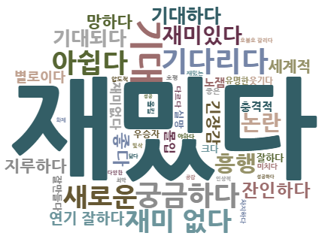
[커뮤니티 & 카페] 오징어게임 감성어 추출
감성어를 보면, “재밌다”는 키워드가 1,060건으로 가장 많으며, “재미없다”는 키워드는 257건으로 상대적 저조 (물론 “재밌다”는 단일 키워드 외 “재미있다”, “잘만들다” 등의 키워드도 합쳐서 봐야 하지만, 그러면 복잡해지므로.. 제외하고 보더라도.)
부정적인 키워드 중에서는 “논란”이라는 키워드의 순위가 꽤 높은 것이 참 아쉬운 부분..

Slide 15
오징어게임에 대한 긍정 & 부정 주요 키워드 언급 추이
긍부정 언급 추이를 보더라도 “재밌다”는 긍정 키워드 언급량이 대체적으로 “재미없다”는 반응을 상회

Slide 16
시즌 2를 재밌게 봤다는 내용만 추려서 본 연관어 및 실제 언급 내용
[여론] “재밌다”는 내용의 연관어
순위 | 키워드 | 언급량
1 | 재밌다 | 1078
2 | 아쉽다 | 72
3 | 기대 | 69
4 | 재미 없다 | 62
5 | 재밌는 | 61
6 | 서늘하다 | 44
7 | 궁금하다 | 39
8 | 지루하다 | 35
9 | 기다리다 | 34
10 | 새로운 | 32
11 | 긴장감 | 31
12 | 재미없다 | 31
13 | 기대하다 | 29
14 | 잔인하다 | 27
15 | 나쁘지않다 | 26
16 | 기대되다 | 25
17 | 기대하지않다 | 24
18 | 별로이다 | 24
19 | 좋다 | 23
20 | 잘만들다 | 23
21 | 재미있다 | 23
22 | 연기 잘하다 | 21
23 | 노잼 | 19
24 | 몰입 | 18
25 | 소름끼치다 | 17
26 | 피곤하다 | 17
27 | 안되다 | 15
28 | 좋은 | 14
29 | 다르다 | 14
30 | 망하다 | 13
< Real Buzz >
“주말에 모두 몰아서 봤습니다 일단 재밌었습니다 1보다야 아쉽긴하지만 3이 기다려지기에 이정도면 충분히 만족스럽습니다”
“아쉽지만 매우 재밌습니다. 개인적으로는, '죄수의 딜레마'를 섞어 드라마틱한 연출이 빛을 발했다고 생각”
“오징어게임 2 지금 다보고 미국인 친구들이랑 재밌었다고 이야기 하다가 한국 커뮤니티 와보니까 전부 까고있는 분위기네요.”
“오징어게임2 하도 별로라고 하길래 봤는데 재밌는데?ㅋㅋ”
“​이병헌이 연기를 너무 잘하네요 이정재를 압도하네요 ​​이병헌의 포스 연기 (중간중간 서늘한 눈빛)​+ 강하늘 코믹 연기로 나쁘지 않게 봤습니다”
“​게임할때가 제일 재밌는데 게임을 잘 안한다 ㅠㅠ 마지막에 총씬 너무 길고 지루하고 고구마”
“역시 오징어게임이네 개재밌음ㅋㅋㅋ지금 3화 2화까진 지루했는데”
“초기에 혹평이 많아서 안보고 지금봤는데 이게.. 혹평이 될건가? 이미 알던 플롯이라 시즌1보다 긴장감은 떨어지지만 여전히 재밌는”
“혹평이 많이 보여서 기대 안하고 봤는데 저는 진짜 재밌었어요 어느 부분에선 1보다 낫네요 제가 현실감이 안들어서 총격전을 진짜 싫어하는데 오겜 총격전은 캐릭터들이 하나씩 사연이 있어서인지 풀롯을 잘짜서인진 모르겠는데 재밌네요 끝날때 아쉽더라구요 시즌3 기다려봅니다”
“​시즌1은 안보고 있었는데 시즌2가 재밌어서 시즌1도 이제야 봤어요 재미없는건 아니지만 저는 시즌2가 더 재밌내요”
“재미없다그래서안볼라다가 보는데 재밌는딩...”

Slide 17
연관어 및 감성어 등을 통해 SNS 상에 언급된 시즌 2에 대한 세부 내용을 보면 “재미없다”는 의견보다 “재밌다”는 의견이 꾸준히 높게 나타나는 것을 볼 수 있는데
재밌다는 언급 내용을 자세히 들여다 보면 “초반에 혹평이 많아서 망설였다”는 내용을 적지 않게 볼 수 있다.
어떤 콘텐츠든 당연히 호불호가 갈릴 수 있는 것인데 오징어게임 시즌 2의 경우는 유독 공개 직후 나타난 일부 초기 부정 반응이 선택 지연에 큰 영향을 미쳤다고 볼 수 있다.
모든 콘텐츠가 초기 반응에 따라 엇갈린 결과를 낳지 않냐고도 얘기할 수 있는데 오징어게임은 여기에 한가지가 더 있다. 바로 해외 반응이다.
오징어게임은 국내 뿐 아니라 해외에서도 열광하는 콘텐츠로 자리잡았기 때문에 공개 당시 국내 반응보다 해외 반응이 많이 기사화되면서 이게 국내 반응까지 영향을 미친 게 아닐까 싶다.
즉, 해외에서의 일부 부정적인 평가가 언론을 통해 국내에 소개되었고 이를 접한 국내 여론 중 일부가 이에 동조하며 심리적 저항선을 만들어낸 것일지도..
과한 해석인가? 음.. 뭐 그럴수도 있다.

Slide 18
Part 03
언론 Vs. 여론 반응 비교

Slide 19
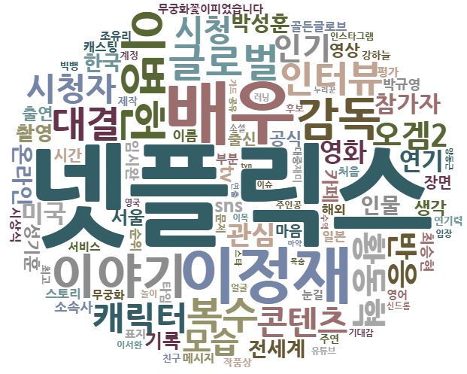
[언론 기사] 오징어게임 연관어 추출
언론 기사에서도 배우에 대한 언급이 많이 되었는데, 여론 반응과 마찬가지로 이정재, 이병헌, 황동혁(감독) 순으로 언급

Slide 20
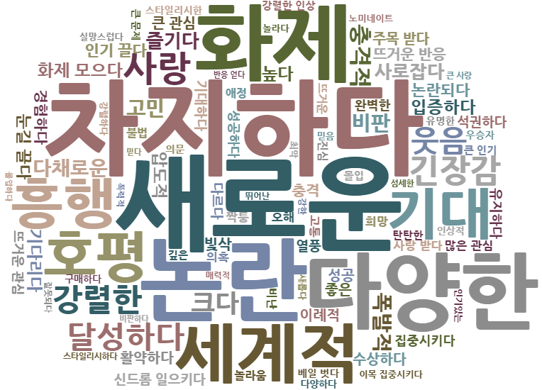
[언론 기사] 오징어게임 감성어 추출
감성어를 보면, 긍정적인 반응보다 “논란”에 대한 언급이 가장 많은 부분을 차지

Slide 21
[언론 기사] 오징어게임에 대한 긍정 & 부정 주요 키워드 언급 추이
긍정적인 “호평” 언급 기사는 상대적으로 저조한데 비해 “논란”을 언급하는 부정적인 기사는 꾸준히 게재

Slide 22
언론과 여론 반응 비교 : 주 단위 연관어 순위
순위 변동의 차이는 있지만, 대체로 ‘해외 반응’에 대한 키워드가 양쪽 다 상위에 차지
[언론] 주 단위 연관어 순위 비교
[커뮤니티 등] 주 단위 연관어 순위 비교
순위 | 12/26~29 | 12/30~1/5 | 1/6~1/12 | 1/13~1/19
1 | 이정재 | 배우 | 배우 | 배우
2 | 미국 | 이정재 | 이정재 | 감독
3 | 이병헌 | 이병헌 | 작품 | 작품
4 | 감독 | 작품 | 인터뷰 | 인터뷰
5 | 글로벌 | 시청 | 이병헌 | 이병헌
6 | 황동혁 | 감독 | 감독 | 이정재
7 | 전세계 | 글로벌 | 복수 | 글로벌
8 | 배우 | 콘텐츠 | 대결 | 캐릭터
9 | 작품 | 복수 | 글로벌 | 영화
10 | 시청자 | 대결 | 인기 | 황동혁
11 | 복수 | 시청자 | 황동혁 | 인기
12 | 대결 | 황동혁 | 반응 | 서울
13 | 참가자 | 캐릭터 | 캐릭터 | 카페
14 | 캐릭터 | 공식 | 시청자 | 생각
15 | 관심 | 관심 | 카페 | 최승현
16 | 반응 | 사이트 | 연기 | 반응
17 | 영화 | 기록 | 서울 | 복수
18 | 영국 | 온라인 | 종로구 | 빅뱅
19 | 시청 | 인기 | 시청 | 종로구
20 | 해외 | 반응 | sns | 연기
21 | 인기 | 영상 | 생각 | 촬영
22 | 뉴욕 | 미국 | 온라인 | 대결
23 | 평가 | 인터뷰 | 촬영 | 모습
24 | 기대감 | 인물 | 박성훈 | 시간
25 | 뉴욕타임스 | 영화 | 참가자 | 캐스팅
26 | 기록 | 박성훈 | 관심 | 대마초
27 | 사이트 | 연기 | 사이트 | 자리
28 | 타임스 | 성기훈 | 영화 | 시청자
29 | 서비스 | 전세계 | 출연 | 이름
30 | 임시완 | 순위 | 처음 | 출연
순위 | 12/26~29 | 12/30~1/5 | 1/6~1/12 | 1/13~1/19
1 | 스포 | 스포 | 배우 | 감독
2 | 연기 | 배우 | 감독 | 배우
3 | 배우 | 연기 | 작품 | 이병헌
4 | 이정재 | 이정재 | 이정재 | 이정재
5 | 느낌 | 이병헌 | 스포 | 황동혁
6 | 이병헌 | 감독 | 연기 | 연기
7 | 캐릭터 | 캐릭터 | 이병헌 | 작품
8 | 감독 | 작품 | 인터뷰 | 인터뷰
9 | 마지막 | 느낌 | 반응 | 캐릭터
10 | 오겜2 | 장면 | 캐릭터 | 미국
11 | 장면 | 영화 | 황동혁 | 반응
12 | 재미 | 반응 | 해외 | 영화
13 | 스토리 | 오겜2 | 박성훈 | 인기
14 | 영화 | 해외 | 오겜2 | 해외
15 | 생각 | 박성훈 | 사진 | 영상
16 | 반응 | 참가자 | 미국 | 스포
17 | 오겜 | 황동혁 | 박규영 | 참가자
18 | 해외 | 스토리 | 영화 | 캐스팅
19 | 작품 | 출연 | 장면 | 장면
20 | 넷플 | 오겜 | 영상 | 박성훈
21 | 참가자 | 임시완 | 인기 | 오겜2
22 | 결말 | 디카프리오 | 조유리 | 재미
23 | 정주행 | 재미 | 서울 | 조유리
24 | 임시완 | 전재준 | 임시완 | 인스타
25 | 후기 | 인기 | 스토리 | 빅뱅
26 | 이진욱 | 마지막 | sns | 시청자
27 | 주말 | 조유리 | 참가자 | 얼음
28 | 황동혁 | 미국 | 글로벌 | 최승현
29 | 이해 | 생각 | 넷플 | 넷플
30 | 주인공 | 넷플 | 오겜 | 여자

Slide 23
언론과 여론 반응 비교 : 주 단위 감성어 순위
공개 2주차부터 ‘논란’ 키워드가 상위 등극, 유지
언론에서 긍정적인 ‘호평’ 언급은 꾸준히 순위 하락
[언론] 주 단위 감성어 순위 비교
[커뮤니티 등] 주 단위 감성어 순위 비교
순위 | 12/26~29 | 12/30~1/5 | 1/6~1/12 | 1/13~1/19
1 | 새로운 | 차지하다 | 논란 | 다양한
2 | 다양한 | 화제 | 다양한 | 달성하다
3 | 기대 | 논란 | 화제 | 논란
4 | 차지하다 | 새로운 | 차지하다 | 새로운
5 | 호평 | 흥행 | 세계적 | 사랑
6 | 기다리다 | 기대 | 사랑 | 세계적
7 | 세계적 | 세계적 | 웃음 | 화제
8 | 경험하다 | 호평 | 새로운 | 사로잡다
9 | 화제 | 다양한 | 흥행 | 고민
10 | 높다 | 긴장감 | 크다 | 크다
11 | 기대하다 | 강렬한 | 호평 | 다채로운
12 | 스타일리시한 | 압도적 | 활약하다 | 차지하다
13 | 강렬한 | 달성하다 | 기대 | 부끄러운
14 | 흥행 | 성공하다 | 강렬한 | 즐기다
15 | 실망스럽다 | 석권하다 | 논란되다 | 석권하다
16 | 충격적 | 눈길 끌다 | 충격 | 수상하다
17 | 긴장감 | 오해 | 긴장감 | 호평
18 | 폭력적 | 비판 | 애정 | 흥행
19 | 스타일리시하다 | 빛삭 | 즐기다 | 웃음
20 | 끔찍한 | 유명한 | 고민 | 디스
21 | 베일 벗다 | 좋은 | 유지하다 | 잘못되다
22 | 나쁜 습관 | 짝퉁 | 뜨거운 반응 | 믿음
23 | 부족하다 | 적극적 | 충격적 | 경험하다
24 | 몰입하다 | 웃음 | 이례적 | 폭발적
25 | 폭발적 | 불법유통 | 의혹 | 유지하다
26 | 주목하다 | 강렬한 인상 | 진심 | 신중한
27 | 극대화시키다 | 사랑 | 요구하다 | 닮다
28 | 구매하다 | 유지하다 | 좋은 | 큰 사랑
29 | 기발하다 | 높다 | 인기 끌다 | 진심
30 | 비판하다 | 인기있는 | 사로잡다 | 피해
순위 | 12/26~29 | 12/30~1/5 | 1/6~1/12 | 1/13~1/19
1 | 재밌다 | 재밌다 | 재밌다 | 재밌다
2 | 기다리다 | 흥행 | 논란 | 논란
3 | 기대 | 새로운 | 잘하다 | 좋다
4 | 궁금하다 | 세계적 | 좋다 | 다르다
5 | 아쉽다 | 논란 | 가능하다 | 흥행
6 | 재미 없다 | 재미있다 | 궁금하다 | 충격적
7 | 기대되다 | 좋다 | 흥행 | 새로운
8 | 새로운 | 아쉽다 | 비슷하다 | 밀려나다
9 | 기대하다 | 기대 | 다양한 | 크다
10 | 지루하다 | 연기 잘하다 | 다르다 | 신기하다
11 | 좋다 | 잔인하다 | 좋아하다 | 좋아하다
12 | 망하다 | 기대하다 | 루머 | 평온하다
13 | 긴장감 | 궁금하다 | 아쉽다 | 재미있다
14 | 재미있다 | 재미 없다 | 미치다 | 비슷하다
15 | 잔인하다 | 올킬 | 재미있다 | 재밌는
16 | 노잼 | 잘하다 | 기대 | 유지하다
17 | 별로이다 | 재미없다 | 화제 | 궁금하다
18 | 재미없다 | 망하다 | 새로운 | 기다리다
19 | 몰입 | 차지하다 | 잔인하다 | 잔인하다
20 | 흥행 | 미치다 | 차지하다 | 별로이다
21 | 연기 잘하다 | 몰입 | 크다 | 닮다
22 | 실망 | 좋은 | 우승자 | 다양한
23 | 충격적 | 크다 | 적극 | 핫하다
24 | 미치다 | 우승자 | 사랑 | 차지하다
25 | 세계적 | 유명한 | 빛삭 | 잘하다
26 | 유명한 | 나쁘지않다 | 충격적 | 즐기다
27 | 웃기다 | 빛삭 | 웃기다 | 부끄러운
28 | 잘만들다 | 잘만들다 | 헤어지다 | 따라하다
29 | 크다 | 별로이다 | 요구하다 | 유명한
30 | 좋은 | 정확한 | 수상하다 | 재미있는

Slide 24
『침묵의 나선 이론 (Spiral of Silence Theory)』이라는 게 있다. 독일의 정치학자가 1970년대에 제안한 이론인데, 사람들이 여론의 흐름을 인식하고 그에 따라 자신의 의견을 공개적으로 표현할지 여부를 결정한다는 개념이다.
즉, 특정 이슈에 대한 의견을 표현할 때 지배적인 의견이 무엇인지 끊임없이 감지하고 - (Sensing the Majority Opinion) 자신이 소수 의견에 속한다고 느낄 경우 발언을 자제하거나 침묵하며 - (Silencing of the Minority) 반대로 다수에 속한다고 느낄 경우 적극적으로 의견을 표출하게 된다는 것이다. - (Amplification of the Majority)
지금 생각하면 “당연한 얘기 아니야?”라고 느낄 정도인데, 인터넷 때문에 그렇다.
대중의 지배적인 의견이 무엇인지를 실시간으로 알아볼 수 있는 창구가 생겼기 때문에 사람들은 오히려 더 자신의 의견을 생각보다 더 강하게, 또 빈번하게 표출하거나 아예 더 쉽게 침묵한다.
오징어게임 시즌 2가 정말 재미있는지 재미없는지는 개인에게 달려 있다.
주변에서 재미없다고 한들, SNS에서는 실제(?) 재미있다는 의견이 많았다고 한들, 그건 별로 중요하지 않다.
나를 제외한 여론의 전반적인 반응과 언론 기사 속 내용을 충분히 살펴보되 나의 생각과 의견이 휩쓸리지 않을만큼만 참고하고 자유롭게 의견을 서술할 수 있는 문화가 필요하다.

Slide 25
[참고] 오징어게임 시즌 2에 대한 네이버 검색 추이
검색 추이도 SNS와 크게 다르지는 않다. 공개 직후 급등했다가 하향세를 보였다.
다만, 연관 검색어를 보면, 비석치기, 고누놀이(공기놀이?), 전래놀이 등으로 관심이 확장된 것은 흥미로운 지점이다.
연관키워드 | 월간검색수(모바일)
오징어게임 | 1,095,200
오징어게임옷 | 26,200
오징어게임굿즈 | 19,900
오징어게임가면 | 15,600
타투스티커 | 8,330
할로윈데이 | 6,510
비석치기 | 6,320
오징어게임츄리닝 | 5,630
오징어게임코스튬 | 3,050
오징어게임의상 | 3,020
오징어게임체육복 | 2,310
오징어게임콜라보 | 2,280
오징어게임트레이닝복 | 2,000
오징어게임마스크 | 1,980
오징어게임코스프레 | 1,650
고누놀이 | 1,470
오징어게임추리닝 | 1,410
전래놀이 | 1,240
할로윈코스튬 | 1,090
반티사이트 | 800

